Slide 1
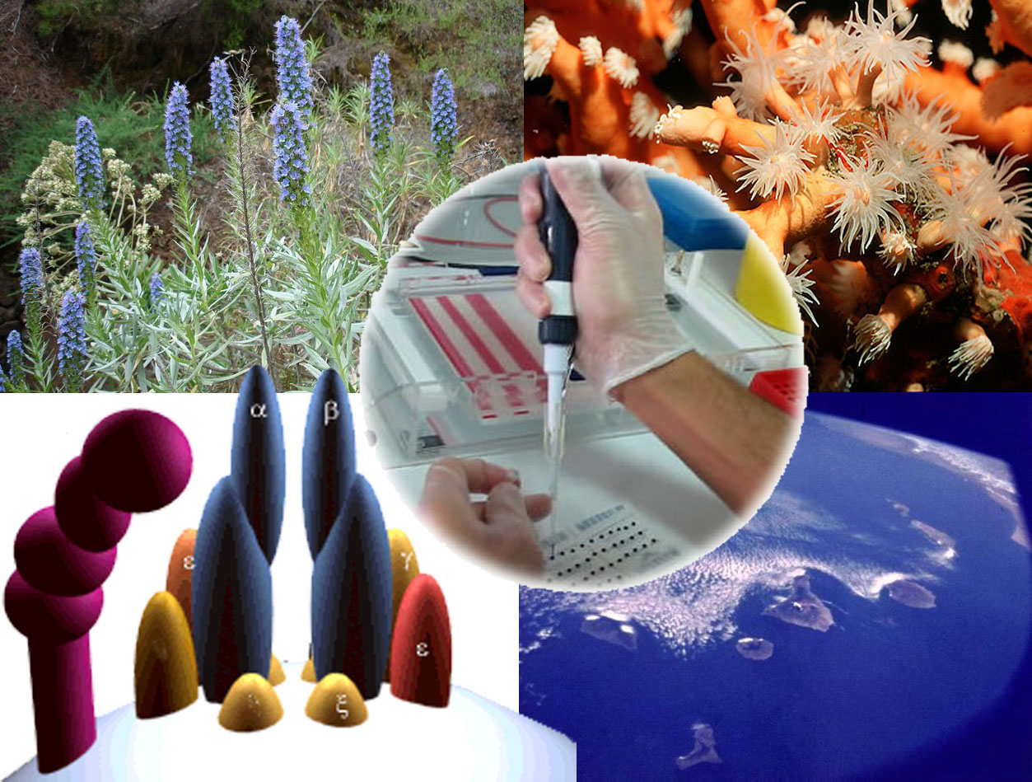
BIOTECNOLOGÍA

Slide 2
Generalidades
La Biotecnología es la ciencia que tiene por objetivo el estudio de organismos vivos o sus partes para la obtención de bienes y servicios.
De carácter multidisciplinario que involucra varias disciplinas y ciencias como biología, bioquímica, genética, virología, agronomía, ingeniería, física, química, medicina y veterinaria entre otras. Tiene gran repercusión en la farmacia, la medicina, la microbiología, la ciencia de los alimentos, la minería y la agricultura entre otros campos.

Slide 3
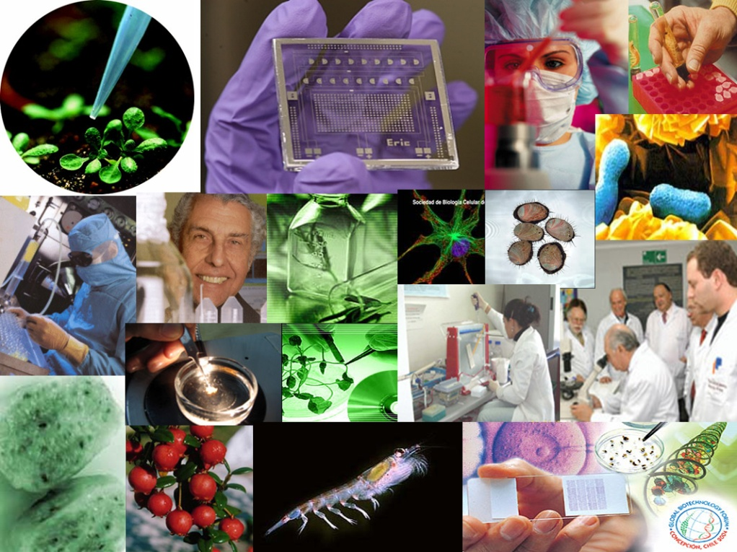
La biotecnología tiene gran repercusión en la farmacia, la medicina, la microbiología, la ciencia de los alimentos, la minería y la agricultura entre otros campos.
Según el Convenio sobre Diversidad Biológica de 1992, la biotecnología podría definirse como "toda aplicación tecnológica que utilice sistemas biológicos y organismos vivos o sus derivados para la creación o modificación de productos o procesos para usos específicos".

Slide 4
Personajes influyentes en la Biotecnología
Gregor Mendel.- Describió las Leyes de Mendel que rigen la herencia genética, estableciendo las bases de la genética moderna.
Pasteur.- Describió científicamente el proceso de pasteurización y comprobó la imposibilidad de la generación espontánea.
Watson y Crick.- Descubridores de la estructura del ADN.
Beadle y Tatum.- Propusieron un vínculo directo entre los genes y las reacciones enzimáticas conocida como la hipótesis “Un gen, una enzima”.

Slide 5
Aplicaciones
BIOTECNOLOGÍA ROJA
Se aplica a la utilización de biotecnología en procesos médicos:
Produción de antibióticos
Desarrollo de vacunas más seguras y nuevos fármacos
Diagnósticos moleculares
Terapias regenerativas
Desarrollo de la ingeniería genética para curar enfermedades a través de la manipulación génica.

Slide 6
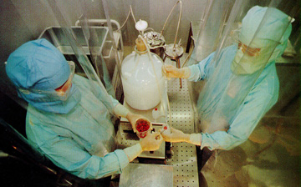

Slide 7
BIOTECNOLOGÍA BLANCA
También llamada biotecnología industrial, es aquella aplicada a procesos industriales:
Producción de nuevos materiales, biodegradables o no.
Producción de combustibles renovables utilizando técnicas biológicas. Tal es el caso del bioetanol y el biodiésel
Realización de transformaciones químicas de una forma más eficiente y efectiva
Control y utilización de las moléculas provenientes de los seres vivos como base para producir nuevos productos y servicios
Utilización de plantas y microorganismos para conseguir descontaminar aguas, suelos y la atmósfera
Optimización de procesos industriales tradicionales, o el desarrollo de nuevos

Slide 8
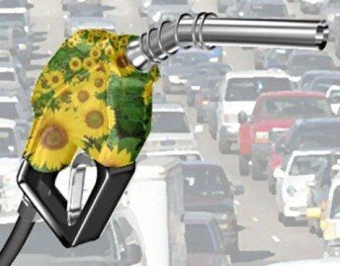

Slide 9
BIOTECNOLOGÍA VERDE
Es la biotecnología aplicada a procesos agrícolas:
Cultivo in vitro de plantas
Producción vegetal asistida por marcadores moleculares
Hibridación
Producción de biofertilizantes y biopesticidas
Transferencia selectiva de genes de un organismo a otro dando lugar a nuevos cultivos vegetales

Slide 10
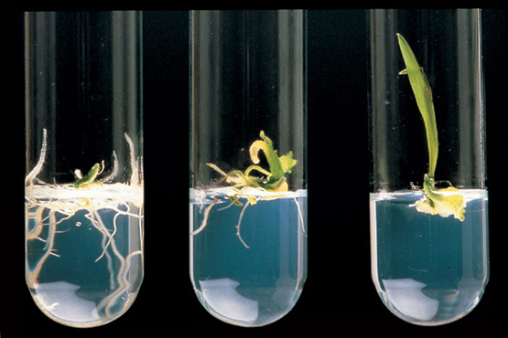

Slide 11
BIOTECNOLOGÍA AZUL
Llamada también biotecnología marina, describe las aplicaciones de la biotecnología en ambientes marinos y acuáticos.
Nutrición en acuicultura
Sanidad de peces y otros animales marinos
Obtención de nuevos productos a partir de la biodiversidad marina

Slide 12
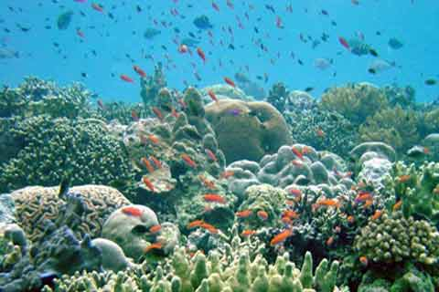

Slide 13
Cuidado ambiental
Biorremedación: proceso por el cual son utilizados microorganismos para limpiar un sitio contaminado. Los procesos biológicos desempeñan un papel importante en la eliminación de contaminantes y la biotecnología aprovecha la versatilidad catabólica de los microorganismos para degradar y convertir dichos compuestos.
Biodegradación: proceso que se ocupa de la utilización de sistemas biológicos, tales como enzimas y bacterias, para producir rupturas o cambios moleculares de tóxicos, contaminantes y sustancias de importancia ambiental en suelos, aguas y aire, generando compuestos de menor o ningún impacto ambiental.

Slide 14
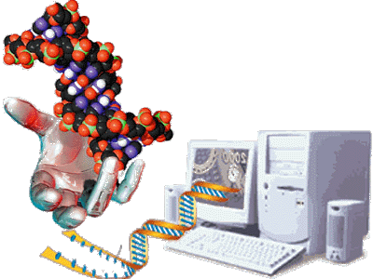
Bioinformática
La Bioinformática es capaz de utilizar la tecnología para organizar y analizar la información biológica en un ámbito multidisciplinario para una nueva era sobre la investigación genómica que ayudará a mejorar las condiciones y la calidad de vida humana.
La Bioinformática es orientada hacia la investigación y desarrollo de herramientas útiles para llegar a entender el flujo de información desde los genes a las estructuras moleculares, a su función bioquímica, a su conducta biológica y, finalmente, a su influencia en las enfermedades y en la salud.

Slide 15
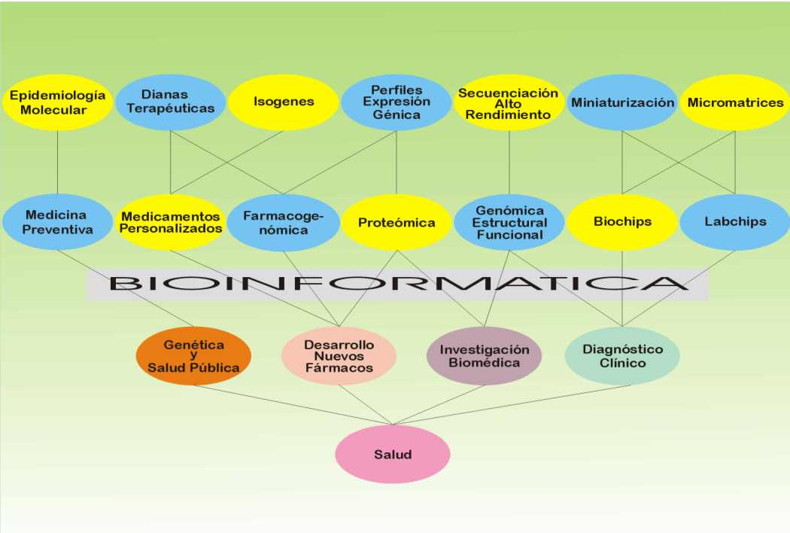
Áreas de interés para la nueva bioinformática aplicada a la Salud

Slide 16
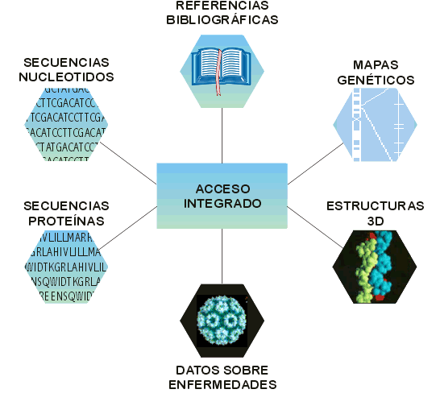
Bioinformática integradora
En ella no deben faltar ayudas para la navegación por la información, que cada vez, con más énfasis, reside en Internet y no en bases de datos locales.

Slide 17
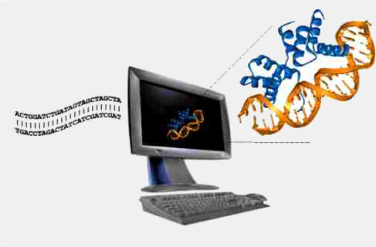
Bioinformática aplicada
La explotación de la información genómica individual va a posibilitar nuevas técnicas útiles para la investigación de enfermedades y el diagnóstico clínico, esta faceta representa otro carácter diferencial de la nueva Bioinformática, su clara orientación hacia la resolución de problemas de salud.

Slide 18
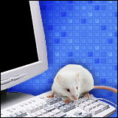
Base de datos
La Bioinformática crea y mantiene bases de datos donde se almacena información biológica, tales como secuencias de nucleótidos y aminoácidos. El desarrollo de este tipo de base de datos no solamente significa el diseño de la misma sino también el desarrollo de interfaces complejas donde los investigadores puedan acceder a datos existentes
y suministrar o revisar datos.
Luego toda esa información debe ser combinada para formar una idea lógica de las actividades celulares normales, de tal manera que los investigadores puedan estudiar cómo estas actividades se ven alteradas en estados de una enfermedad.

